Slide 1

第13课 数据编码

Slide 2
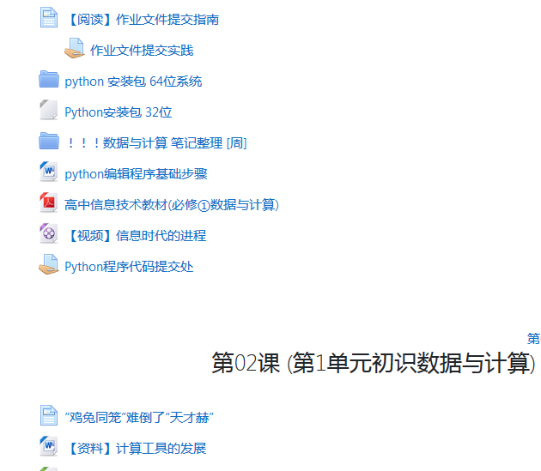


注意！！！
每次课前先登录“学习在线”平台
账号:2020LLXXXX（饭卡号）
密码:姓名(小写全拼)@1943
每节课带上三件套：课本+笔记本+笔
课程笔记在平台“开学第一课”栏目下，
作业提交至“Python程序代码提交处”
编辑作业 - 提交 - 保存更改

Slide 3

TASK 1

Slide 4

记录并分享风景
在旅途中，你希望记录下下行程中美丽的风景与朋友分享，怎么办呢？

Slide 5
问题解决
拍摄照片
或视频
编辑照片
或视频
分享照片
或视频
将我们看到的风景变成手机或计算机中可以保存、处理、传输、发布的对象即数字化过程。
数字化是将复杂多样的事物属性或特征转化为计算机可以处理对象的过程。
便于在数字设备中存储、处理和传输。

Slide 6



数字化
纸质书籍
录音机
胶片放映机
数字设备

Slide 7


数字化的过程
能够识别和接收声、光信号
只能接收与处理电信号

Slide 8
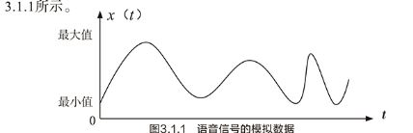
模拟信号 & 数字信号
按照取值特征，信号可分为：模拟信号和数字信号。
模拟信号
用连续变化的物理量来表示信息。
值随时间连续变化，波形光滑

Slide 9
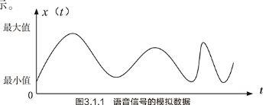
模拟信号 & 数字信号
按照取值特征，信号可分为：模拟信号和数字信号。
模拟信号
·用传感器直接获得的信号
·eg:声音、温度、压强
·模拟信号的值即模拟数据

Slide 10
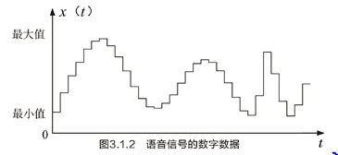
模拟信号 & 数字信号
按照取值特征，信号可分为：模拟信号和数字信号。
数字信号
用离散的值来表示信息，随时间的变化非连续。

Slide 11

模拟信号 & 数字信号
按照取值特征，信号可分为：模拟信号和数字信号。
数字信号
计算机只能处理由0和1两个值所表示的数字信号
·可由模拟信号转换得来
·数字信号的值即数字数据
·直接用计算机所能理解的二进制表示，方便计算机对其进行处理

Slide 12
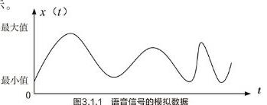
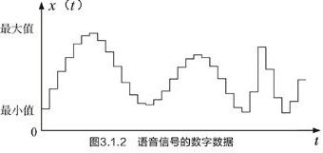
数字化的过程

Slide 13
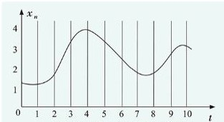
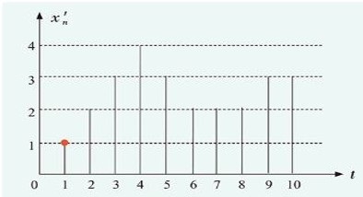
数字化的过程
采样
声音的数字化：模拟声音数据转换为数字数据
按时间间隔采样，对数据进行量化，然后编码即二进制表示。
量化
编码

Slide 14



数字化的过程
图像的数字化：图像数据转换为数字数据
点阵化分割采样，对数据进行量化，然后编码即二进制表示。

Slide 15
计算机处理的数据
表现 形式 | 实例 | 采集该数据的设备 数字化的方式
文本 | 姓名、家庭住址、性别 | 键盘、手写输入、 语音输入、文字识别
数字 | 年龄、身高、体重、身份证号 | 键盘、各种数字化采集仪、手写输入
图像 | 照片 | 手机、相机、摄像头、扫描仪
声音 | 讲话的声音、音乐、其他声音 | 手机、录音机（录音笔）、话筒、麦克风
视频 | 监控视频 | 手机、摄像机、 摄像头

Slide 16
TASK 2
二进制与数制转换

Slide 17

数制转换
数的进制
数制的基本要素：
基数：组成该数制的数码个数。
数码：组成该数制的基本数字。
位权：每一个数位上的1对应的数值。

Slide 18
数制转换
十进制
基数：组成该数制的数码个数。→ 10
数码：组成该数制的基本数字。
→ 0、1、2、3、4、5、6、7、8、9
位权：每一个数位上的1对应的数值。
→ 从右向左依次是：10⁰、10¹、10²、10³ ···
规则：逢十进一

Slide 19
十进制数
十进制数125： 1 2 5
位权：
10²
10¹
10⁰
即125 = 1×10²+2×10¹+5×10⁰

Slide 20
十进制 VS 二进制
二进制：只有 0 和 1 两个数码表示的数。
数制 | 十进制 | 二进制
基数 | 10 | 2
数码 | 0~9 | 0、1
位权 | 10的若干次幂 | 2的若干次幂
规则 | 逢十进一 1 + 9 = 10 | 逢二进一 1 + 1 = 10

Slide 21
比特 & 字节
计算机中存储一个“0”或“1”占用一个二进制位，称为一个比特（bit,简写b），是计算机存储数据的最小单位。
8个二进制位（8比特）为一个字节（Byte,简写为B），是计算机存储数据的基本单位。但字节单位太小，还用KB、MB、GB、TB、PB、EB、ZB、BB等表示。
1KB = 2¹⁰B = 1024B
1MB = 2¹⁰KB = 1024KB
1GB = 2¹⁰MB = 1024MB
1TB = 2¹⁰GB、1PB = 2¹⁰TB、1EB = 2¹⁰PB、1ZB = 2¹⁰EB 等

Slide 22
思考
不同位数的二进制数，能表示几种状态？又能表示的十进制数的范围是多少？
二进制数 | 表示状态 | 能表示的十进制数范围
1位 | 2¹种 0/1 | 0、1
2位 | 2²种 00 01 10 11 | 0 ~ 3
3位 | 2³种 000 001 010 011 100 101 110 111 | 0 ~ 7
n位 | 2^{n}种 | 0 ~ 2^{n}-1

Slide 23

十进制数
二进制数

Slide 24
数制转换
余数
十进制转二进制：除2反向取余法
2
18
低位
例：十进制18→二进制数
0
2
9
2
4
1
2
2
0
18₍₁₀₎ = 10010₍₂₎
2
1
0
0
1
18 = 0b10010
高位

Slide 25
数制转换
二进制转十进制：按权展开求和
例：二进制10010→十进制数
(1 0 0 1 0)₂
2⁴
2³
2²
2¹
2⁰
= 1×2⁴+0×2³+0×2²+1×2¹+0×2⁰
= 16+0+0+2+0=18

Slide 26
数制
由于二进制位数较多，书写不便，故经常用八进制数、十进制数、十六进制数表示。
数制 | 十进制 | 二进制 | 八进制 | 十六进制
基数 | 10 | 2 | 8 | 16
数码 | 0~9 | 0、1 | 0~7 | 0~9、A~F
位权 | 10的若干次幂 | 2的若干次幂 | 8的若干次幂 | 16的若干次幂
进位规则 | 逢十进一 | 逢二进一 | 逢八进一 | 逢十六进一

Slide 27
小结 P53
十进制非负整数转为R进制数（R>=2）采用“除R取余法”
R进制非负整数转为十进制数采用“按权展开求和法”

Slide 28
TASK 3
进制转换的其他方法

Slide 29
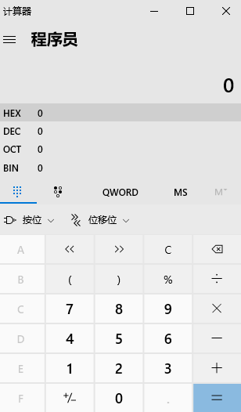
Windows自带的计算器
python代码查看
bin(?) 查看二进制
oct(?) 查看八进制
hex(?) 查看十六进制

Slide 30
【悟】二进制与数制转换
【学】在Python中，可使用函数bin(num)、oct(num)、hex(num)，将整数num分别转换为二、八、十六进制(字符串)，这里num为整数
>>> bin(100) # 将十进制整数100转换为二进制
'0b1100100' # 返回结果为字符串，前缀0b表示二进制
>>> oct(100) # 将十进制整数100转换为八进制
'0o144' # 返回结果为字符串，前缀0o表示八进制
>>> hex(100) # 将十进制整数100转换为十六进制
'0x64' # 返回结果为字符串，前缀0x表示十六进制
>>> hex(0o100) # 将八进制整数100转换为十六进制
'0x40' # 返回结果为字符串，前缀0x表示十六进制

Slide 31
TASK 4
字符编码

Slide 32
计算机是如何处理字符的？
编码方案
预先确定的规则
字符
（文字、符号）
数字
（二进制等）
每个字符拥有对应的数字编码
便于不同计算机系统间交换信息

Slide 33
ASCII 美国信息交换标准代码
英文字母（大小写）
数字
英文标点符号
共128个
美国国家信息标准协会制定 ASCII 美国信息交换标准代码
因此，计算机内部用一个字节即可存放一个ASCII字符，最高位用0表示
一个字节=8位，1位可存放2个字符，2⁷可存放128个，2⁸可存放256个

Slide 34
ASCII码（十进制） | 字符
0~31 | 控制字符或通信专用字符（不可见）
32 | 空格
48~57 | 数字0~9
65~90 | 大写英文字母A~Z
97~122 | 小写英文字母a~z
其他 | 英文标点符号、运算符号、括号

Slide 35
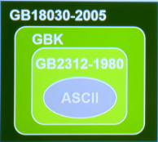
我国汉字十万多个，如何表示呢？
ASCII 用一个字节表示。每个汉字至少需要两个字节，2¹⁶位。
GB 18030-2005 字符集，收录70244个汉字
GB 18030-2000 字符集，收录27533个汉字
GBK 字符集，兼容GB 2312-1980 标准，收录21003个汉字
GB 2312-1980 字符集，收录 6763 个汉字

Slide 36
通用字符编码方案 Unicode字符集
Unicode字符集，是全球可以共享的编码字符集，涵盖了世界上主要文字的字符，其中包括简繁体汉字，共计74686个汉字。

Slide 37
文本型数据(字符)的编码
【学】在Python中，
通过ord()函数查看字符的编码
通过chr()函数显示编码对应字符
>>> ord('1') # 显示字符“1”的编码值
49
>>> ord('A') # 显示字符“A”的编码值
65
>>> ord('男') # 显示字符“男”的编码值
30007
>>> chr(30007) # 显示编码值为30007的字符
'男'

Slide 38
文本型数据(字符)的编码
【做】在Python中输出自己的姓名，但表达式中不得直接出现这些汉字。
先用ord()查询姓名的Unicode编码
再用chr()输出姓名
>>> ord("徐")
24464
>>> ord("红")
32418
>>> ord("明")
26126
>>> chr(24464) + chr(32418) + chr(26126)
'徐红明'

Slide 39
拓展
【了解】汉字的其他编码及相互关系
①区位码
在GB2312-80《信息交换用汉字编码字符集》中，所有的国标汉字与符号组成一个94×94的矩阵。在此方阵中,每一行称为一个"区",每一列称为一个"位",因此,这个方阵实际上组成了一个有94个区(区号分别为1到94)、每个区内有94个位(位号分别为1到94)的汉字字符集。一个汉字所在的区号和位号简单地组合在一起就构成了该汉字的"区位码"。在汉字的区位码中，高两位为区号，低两位为位号。 在区位码中，01-09区为682个特殊字符，16~87区为汉字区，包含6763个汉字 。其中16-55区为一级汉字(3755个最常用的汉字，按拼音字母的次序排列)，56-87区为二级汉字(3008个汉字，按部首次序排列)。
如“热”字的区位码为4040（第40区第40位）。

Slide 40
拓展
【了解】汉字的其他编码及相互关系
②国标码
国标码是由区位码稍作转换得到,其转换方法为:先将十进制区码和位码转换为十六进制的区码和位码，再将这个代码的第一个字节和第二个字节分别加上20H，就得到国标码。如:"热"字的国标码为4848H，它是经过下面的转换得到的:4040D→2828H→+2020H→4848H。

Slide 41
拓展
【了解】汉字的其他编码及相互关系
③机内码
国标码是汉字信息交换的标准编码，但因其前后字节的最高位为0，与ASCII码发生冲突。如"热"字，国标码为4848H，而英文字符"H"的ASCII也为48H，现假如内存中有两个字节为48H和48H，这到底是一个汉字，还是两个英文字符"H"？于是就出现了二义性，显然，国标码是不可能在计算机内部直接采用的，于是，汉字的机内码采用变形国标码，其变换方法为:将国标码的每个字节都加上128（即80H），即将两个字节的最高位由0改1，其余7位不变，如上面我们知道，"热"字的国标码为4848H，加上8080H，因此，“热”字的机内码就是C8C8H。
“热”字的Unicode码为70EDH。Unicode码与机内码（基于我国国标编码），是两套独立的编码体系，相互之间没有固定的转换机制。
显示汉字机内码的方法：
string.encode("gb2312")
例如：
>>> "热".encode('gb2312')
b'\xc8\xc8'

Slide 42
拓展
【了解】汉字的其他编码及相互关系
④输入码
在使用键盘录入汉字时，要用到输入码。“热”字的全拼输入法编码为re，五笔字型输入法编码为rvyo。
⑤字形码
显示、打印汉字时要用到字库字形。

Slide 43

拓展
【了解】汉字的其他编码及相互关系
下面使用Python，调用了宋体16点阵字库，来显示汉字：

Slide 44

学生活动
【做】你能写出图中汉字“热”的字形编码吗？用十六进制表示（直接将二进制转换为十六进制，每4位二进制数字对应1位十六进制数字）。汉字“热”的字形编码占多少字节？
0001 0000 1000 0000
0001 0000 1000 0000
1111 1111 1111 1000
0001 0000 1001 0000
1080
1080
FFF8
1090
→
1290 1990 F0D0 5168
122A 540A 2806 0110
2888 64CC C444 8000

Slide 45
巩固练习
进制转换：
10110100₍₂₎ = ( 180 )₍₁₀₎
3D₍₁₆₎ = ( 61 )₍₁₀₎
255₍₁₀₎ = ( FF )₍₁₆₎
100₍₁₀₎ = ( 1100100 )₍₂₎
E2₍₁₆₎ = ( 11100010 )₍₂₎
11100101₍₂₎ = ( E5 )₍₁₆₎

Slide 46
课程小结

Slide 47
各进制之间的转换：二进制、八进制、十进制、十六进制
十进制非负整数转为R进制数（R>=2）采用“除R取余法”
R进制非负整数转为十进制数采用“按权展开求和法”
编码：ASCII、Unicode编码

Slide 48
课后作业
1、一段时长1分钟的双声道立体声的无压缩音频的采样频率为44.1Kz、量化位数为16位，其占用的存储空间是多少MB?
参考答案：
60 * 44.1 * 1000 * 16 * 2
= 84672000 bit
= 10584000 Byte
= 10335.9375 KB
≈ 10.094 MB
2、一张24位真彩、分辨率为7296*5472的BMP图像占用的存储空间是多少MB?(精确到0.001)
参考答案：
7296 * 5472 * 24
= 958169088 bit
= 119771136 Byte
= 116964 KB
≈ 114.223 MB

Slide 49
谢谢观看

